Slide 1

KREATOLOGIJA (Izgradimo sebe kao kreativnu ličnost)

Slide 2
KREATIVNO MIŠLJENJE
Kreativno mišljenje je misaoni proces rešavanja problema i donošenja odluka.

Slide 3
KREATOLOGIJA
Termin kreatologija - Mađar Istvan Magari – Beck na Konferenciji o istraživanju kreativnosti 1990. godine.
Ona obuhvata: sociologiju, psihologiju, ekonomiju, naučno merenje, nauku menadžmenta, teoriju organizacije, kompjuterske nauke, teoriju i istoriju umetnosti, humanosti i druge nauke.
Notes:
Termin kreatologija predložio je prvi put Mađar Istvan Magari – Beck na Konferenciji o istraživanju kreativnosti održanoj u Centru za izučavanje kreativnosti u augustu 1990. godine. On je predložio da bi se kreativnost mogla studirati unutar jednog novog, nezavisnog, interdisciplinarnog sklopa disciplina nazvanog kreatologija koja bi bila sposobna da sintetiše mnoge različite prilaze kreativnosti i inovaciji koje su trenutno izolovane jedno od drugog. Ovaj prilaz uključuje sociologiju, psihologiju, ekonomiju, naučno merenje, nauku menadžmenta, teoriju organizacije, kompjuterske nauke, teoriju i istoriju umetnosti, humanosti i druge nauke.

Slide 4

PROBLEMI, PROBLEMI, PROBLEMI...
Problem je situacija kod koje čovek poznaje cilj (u najširem značenju) ali ne zna optimalan način da dođe do rešenja, iako poznaje proces donošenja odluka.

Slide 5
PROBLEM (ZADATAK)
Problem: lični, porodični, državni, tehnički, ekonomski, finansijski, zdravstveni...
Tri vrste problema:
Tip 1: Problemi sa opštepoznatim rešenjima (standardni problemi)
Tip 2: Problemi sa nepoznatim rešenjima (nestandardni problemi)
Tip 3: „Neizlečivi“ i hronični zdravstveni problemi, crne tačke u ekologiji, istraživački i razvojni problemi... (najsloženiji problemi)

Slide 6
ZAŠTO JE PROBLEME TEŠKO REŠITI?
1- Zbog postojanja jake psihološke (mentalne) inercije koja nas sprečava da razmišljamo na nestandardan način
Idealna rešenja (koristi/trošak)
Prihvatljiva rešenja
Prostor u kome
se nalazi rešenje

Slide 7
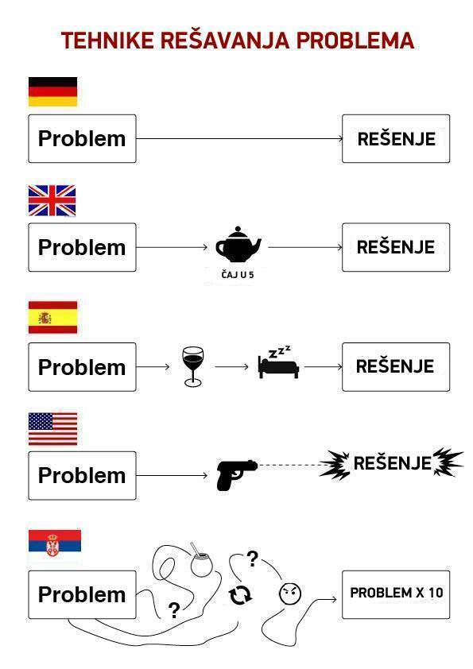
ZAŠTO JE PROBLEME TEŠKO REŠITI?
2-Nepostojanja strategije za za rešavanje problema

Slide 8
ZAŠTO JE PROBLEME TEŠKO REŠITI?
POJEDINAC
PREDUZEĆE
PR. GRANA
ZAJEDNICA
SVET
Mehanika
Termodinamika
3-Jer se potrebno znanje za rešenje problema može nalaziti izvan naše specifične oblasti znanja
Elektromagnetizam
H e m i j a
http://www.mv.com/ipusers/rm/TRIZ.htm

Slide 9
ZAŠTO JE PROBLEME TEŠKO REŠITI?
4-Jer rešenje problema traži uvek mnogo alternativa sa metodom pokušaja i pogreške
Variants
Variants
Variants
Concept 3
Concept N-1
Variants
Concept 2
Psychological
Inertia Vector
Variants
Concept N
Concept 1
P
roblem
S
olution

Slide 10
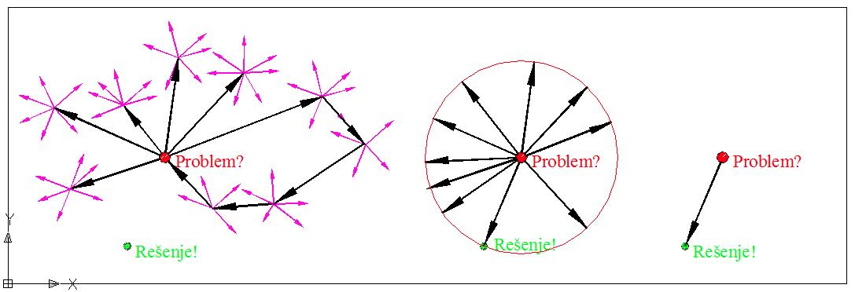
METODE ZA REŠAVANJE PROBLEMA
Haos: Samo pokušavajmo!
Pokušajmo sve!
Usmereno ka rešenju!
Breinstorming,
Sinektika itd.
Morfološka analiza,
Osbornova anketa, itd.
T R I Z

Slide 11
ZAŠTO TRIZ?
Postoji nekoliko kreativnih metoda za rešavanje problema putem povećanja inventivnosti:
      Brainstorming
      Synectics
      Lateral Thinking
      Neurolinguistic Programming
      Mind Mapping
Sve su bazirane na emocionalnoj osnovi.
TRIZ je jedini baziran na empirijskoj osnovi!!! On je jedini u stanju da savlada psihološku inerciju kod čoveka.
Notes:
Postoji nekoliko metoda za rešavanje problema putem povećanja inventivnosti:
Brainstorming
Synectics
Lateral Thinking
Neurolinguistic Programming
Mind Mapping
Sve su bazirane na emocionalnoj osnovi.
TRIZ je jedini baziran na empirijskoj osnovi!!! On je jedini u stanju da savlada Psihološku inerciju kod čoveka.
Psihološka inercija se zasniva na osnovu potreba, našeg obrazovanja, paradigmi, spoljnjih procesa, ostvarenih uspeha, iskustvenih grešaka i zato kažemo “uvek ćemo učiniti to na taj i takav način”.

Slide 12
“LIČNA KARTA” TRIZ-a
Teorija Rešavanja Inventivnih Zadataka, ruska skr. TRIZ;
Theory of Inventive Problem Solving, engl. skr. TIPS
Godina nastanka: 1956., prvi članak (Alьtšulлer G.S., Šapiro R.B.: Psihologiя izobretatelьskogo tvorčestva. - Voprosы psihologiи, 1956, № 6, s. 37-49.);
Država u kojoj je stvoren: SSSR;
Kratak opis: TRIZ je stvoren u cilju lakšeg rešavanja problema koji nastaju u razvoju TS, putem logičkog razmišljanja, kroz rešavanje protivrečnosti i težnjom za porastom idealnosti TS uz korišćenje raspoloživih resursa;

Slide 13
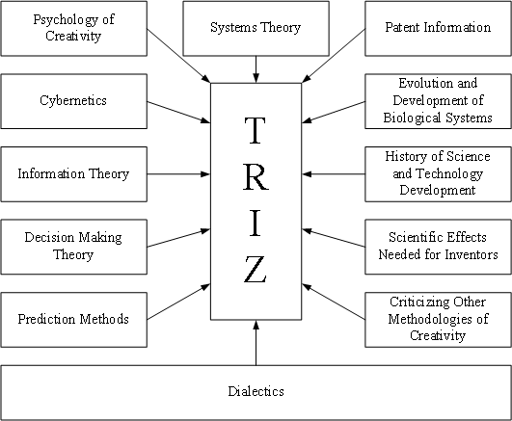
IZVORI TRIZ –a
Psihologija kreativnosti
Teorija sistema
Patentne informacije
Kibernetika
Evolucija razvoja bioloških sistema
Т
Р
И
З
T
R
I
Z
Teorija
informacija
Istorija naučnog i tehnološkog razvoja
Teorija donošenja
odluka
Naučni efekti neophodni za pronalazače
Metode prognoziranja
Kritika drugih metodologija kreativnosti
DIJALEKTIKA

Slide 14
EFEKTIVNOST PRIMENE TRIZ-a
Samsung: Jednostavan projekt: smanjeni troškovi za 1 milijardu evra (uzrečica “TRIZ je najbolja metodologija u praktičnom stvaranju inovacija”);
  Boeing: Jednostavan projekat: 1.5 milijarda US $ ekstra zarade.
  P&G: Ideje za nove proizvode prolaze kroz TRIZ ekspertizu.
Dve grupe inženjera sa jednakim iskustvom pokušavaju da reše iste probleme unutar zadanog vremenskog intervala

Slide 15
TRIZ U SVETU I U SRBIJI
Trend usavršavanja i primene u gotovo svim oblastima života (sve tehničke grane, marketing, menadžment, medicina, farmacija, finansije, biznis, politika, edukacija, lični problemi...);
U Rusiji u primeni od sedamdesetih godina XX veka;
U najrazvijenijim zemljama i najmoćnijim multinacionalnim kompanijama Zapada od devedesetih godina XX veka;
U Srbiji se pojavio pre 20 godina (www. Rajic Uvod u TRIZ; Rečnik osnovnih TRIZ pojmova);
TRIZ se danas koristi u 23 zemlje, izučava na 35 univerziteta i praktično primenjuje u preko 500 kompanija u svakodnevnom radu (Boeing, Lockheed Martin, NASA, Procter & Gamble, Samsung, Mitsubishi...).

Slide 16
STRUKTURA PROBLEMA
Protivrečnost ili kontradikcija se nalazi u osnovi svakog problema (npr. napravi hard disk velikog kapaciteta, ali da bude što manji; završi TMF sa malo učenja...) Po Hegelu: "Protivrečnost je kriterijum istine, a odsustvo protivrečnosti - kriterijum zablude".
Protivrečnost je uzajamno dejstvo suprotnih, međusobno isključivih osobina i tendencija predmeta i pojava, koje se uz to nalaze u unutarnjem jedinstvu i uzajamnom prožimanju, pojavljujući se kao izvor pokretanja i razvoja objektivnog sveta i spoznaja.

Slide 17
VRSTE PROTIVREČNOSTI
ADMINISTRAТIVNA (POVRŠNA) PROTIVREČNOST (AP)
TEHNIČKA (PRODUBLJENA) PROTIVREČNOST (ТP)
FIZIČKA (ZAOŠTRENA) PROTIVREČNOST (FP)

Slide 18
TIP1: PROBLEMI SA OPŠTE POZNATIM REŠENJIMA
TIPSKI PROBLEM
(P r o t i v r e č n o s t)
TIPSKO REŠENJE
(K o n v e r z i j a)
Kopiranje,
Principi,
Standardi ....
Apstraktni domen
Proces rešavanja "TRIZ"
Izvršenje
Implementacija
Analiza
Komparacija
KONKRETAN
PROBLEM
Metod
“Pokušaja i
Pogreške”
KONKRETNO
REŠENJE
Realni domen
http://www.improvize.com/blog/Creativity

Slide 19
TIP 2: PROBLEMI SA NEPOZNATIM REŠENJIMA (inventivni problemi, nestandardni problemi)
ARIZ
Program
Metode
upravljanja
psihološ.
faktorima
Informac.
obezbeđenje

Slide 20
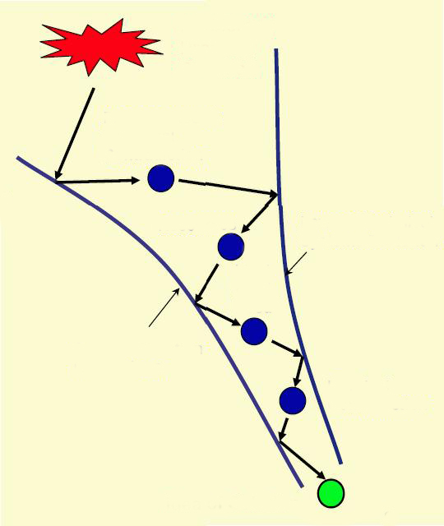
OSNOVNI POJMOVI I STRUKTURA ARIZ
Algoritam ARIZ 85-V sadrži 9 faza:
Analiza zadatka.
Analiza modela zadataka.
Određivanje IKR i FP
Mobilizacija i primena resursa supstanca – polje.
Primena informacionog fonda.
Izmena i/ili zamena zadatka.
Analiza načina uklanjanja FP
Primena dobijenog rešenja.
Analiza toka rešavanja.
PROBLEM
Tehnička protivrečnost
Resursi
Zakoni evolucije TS, ES, BS
IKR
Specifična
ograničenja
Fizička protivrečnost
IDEJNO REŠENJE

Slide 21
TIP 3: NAJSLOŽENIJI PROBLEMI
TRIZ
1. Zakoni
razvoja
TS, ES, BS
5. Metode
razvoja
kreativne
imaginacije
4. A R I Z
3. Supoljna
аnaliza
TS, ES, BS
2. Informac.
fond
Standardni
zadaci
Nestardardni
zadaci

Slide 22
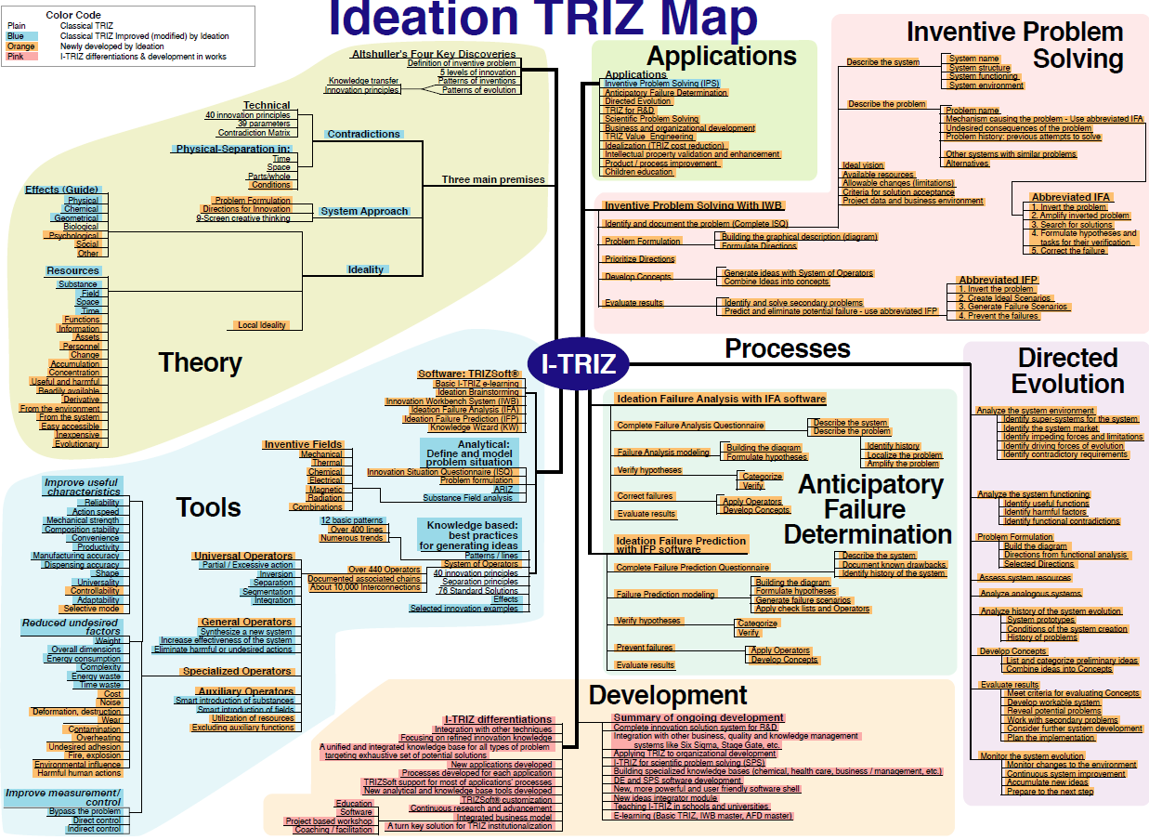

Slide 23
Unapređenje kreativnosti pomoću TRIZ-a – 9 ekrana

Slide 24
Unapređenje kreativnosti pomoću TRIZ-a - čovečuljci

Slide 25
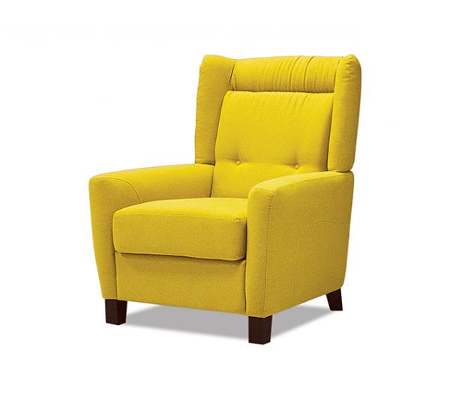
Unapređenje kreativnosti pomoću TRIZ-a – govorni operater
Jedna od preporuka je da se u bilo kom zadatku koji treba rešiti iz njega za početak uklone sve terminološke odrednice, koje čoveka mogu da zbune. Njih je potrebno zameniti jednostavnim rečima koje ukazuju na funkciju tj. glavnu osobinu TS.

Slide 26
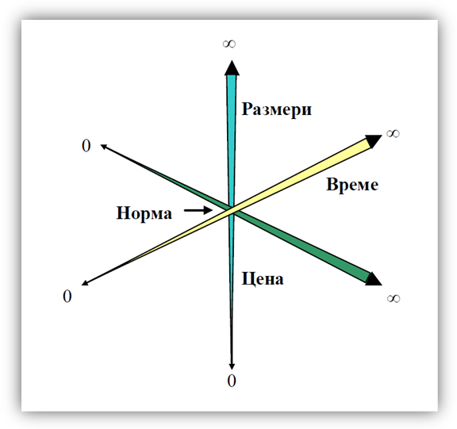
Unapređenje kreativnosti pomoću TRIZ-a – DVC operater

Slide 27
Unapređenje kreativnosti pomoću TRIZ-a – 1 korak unazad u odnosu na IKR

Slide 28
Očekivani rezultati obuke
Nakon sprovedene obuke svi polaznici kursa će biti osposobljeni:
da shvate zašto nastaju problemi i zašto ih je teško rešavati,
da razumeju suštinu problema koji sadrži kontradikciju,
da identifikuje različite vrste kontradikcija: administrativnu, tehničku, fizičku,
da se upoznaju sa psihološkom inercijom i različitim načinima njenog savladavanja,
da se upoznaju sa Teorijom Rešavanja Inventivnih Zadataka (TRIZ),
da savladaju osnovne TRIZ alatke i komponente,
da upoznaju osnove TRIZ softvera,
da se osposobe za rešavanje svih vrsta problema na kreativan način, preko analize slučajeva.

